Slide 1
SpringCloud 微服务介绍

Slide 2
目录
1
微服务介绍
微服务是什么？
2
为什么是微服务？
3
主流微服务落地方案
SpringCloud 介绍
1
微服务主要组件介绍
2
微服务落地实战

Slide 3

第一部分
微服务介绍

Slide 4
什么是微服务？
微服务 是一种软件架构风格，它是以专注于单一责任与功能的小型功能区块 为基础，利用模块化的方式组合出复杂的大型应用程序，各功能区块使用与语言无关 的 API 集相互通信。

Slide 5
为什么是微服务？
举个单体应用栗子：
体积 | 100M | 1G | 10G
启动耗时 | 20s | 200s | 2000s
编译耗时 | 10s | 100s | 1000s

Slide 6
为什么是微服务？
微服务：
  1. 单个应用维持在几十兆和百兆级别
  2. 单个服务更易于开发、维护
  3. 单个服务启动比较快
  4. 局部修改容易部署
  5. 技术栈不受限
  6. 按需伸缩

Slide 7
主流微服务架构介绍
Dubbo：一款高性能 Java RPC 框架

Slide 8
主流微服务架构介绍
Spring Cloud： 最火热的微服务框架，Spring Cloud 的名字可以说是无人不知、无人不晓，凭借之前 Spring Framework 的良好群众基础和 Cloud 这个具有时代感的名字，Spring Cloud 一出现便被大家认知

Slide 9
SpringCloud 几种实现
Spring Cloud Netflix：Spring 母公司在 Netflix (美国一家在线视频网站)开源的一整套核心技术产品线的基础上做了一系列的封装，是第一代 Spring Cloud 实现方案

Slide 10
SpringCloud 几种实现
Spring Cloud Alibaba：是阿里巴巴提供的微服务开发一站式解决方案，是阿里巴巴开源中间件与 Spring Cloud 体系的融合。

Slide 11
第二部分
Spring Cloud 介绍

Slide 12
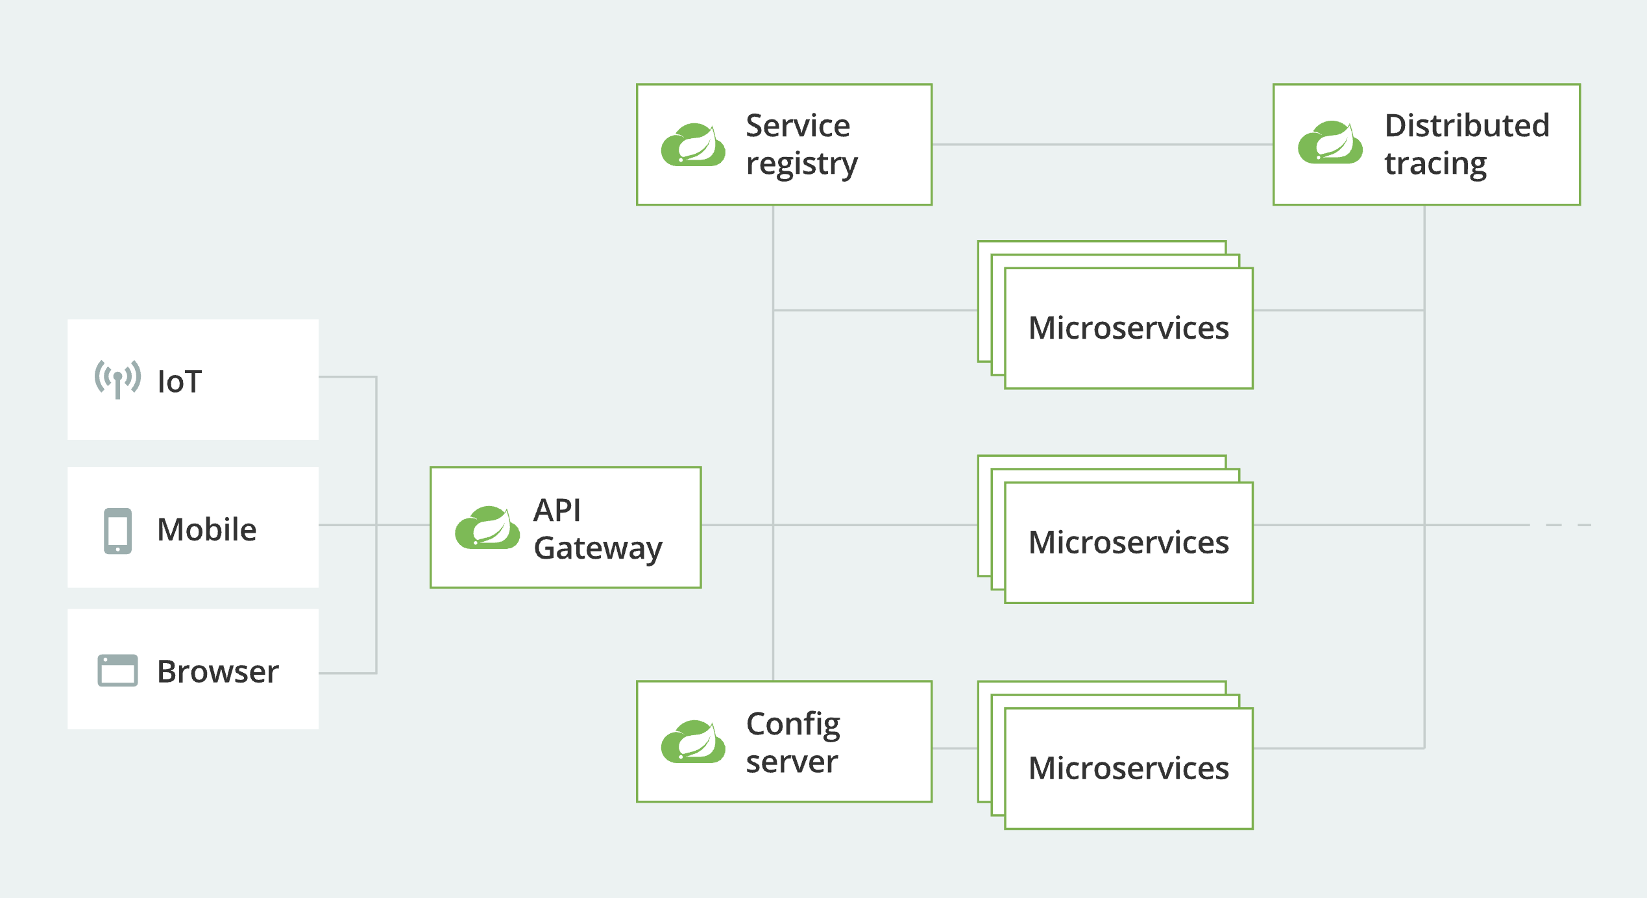
Spring Cloud 组件介绍
网关
注册中心
配置中心
RPC
链路追踪
服务

Slide 13
Spring Cloud 组件介绍
网关：
  Zuul，spring cloud gateway
注册中心：
  Nacos， eureka ，consul ，zookeeper
配置中心：
  Nacos，zookeeper， appollo， Spring cloud config
RPC：
springCloud(feign+httpClient)， dubbo ， Thrift， gRPC
链路追踪：
Zipin， Cat ，SkyWalking

Slide 14
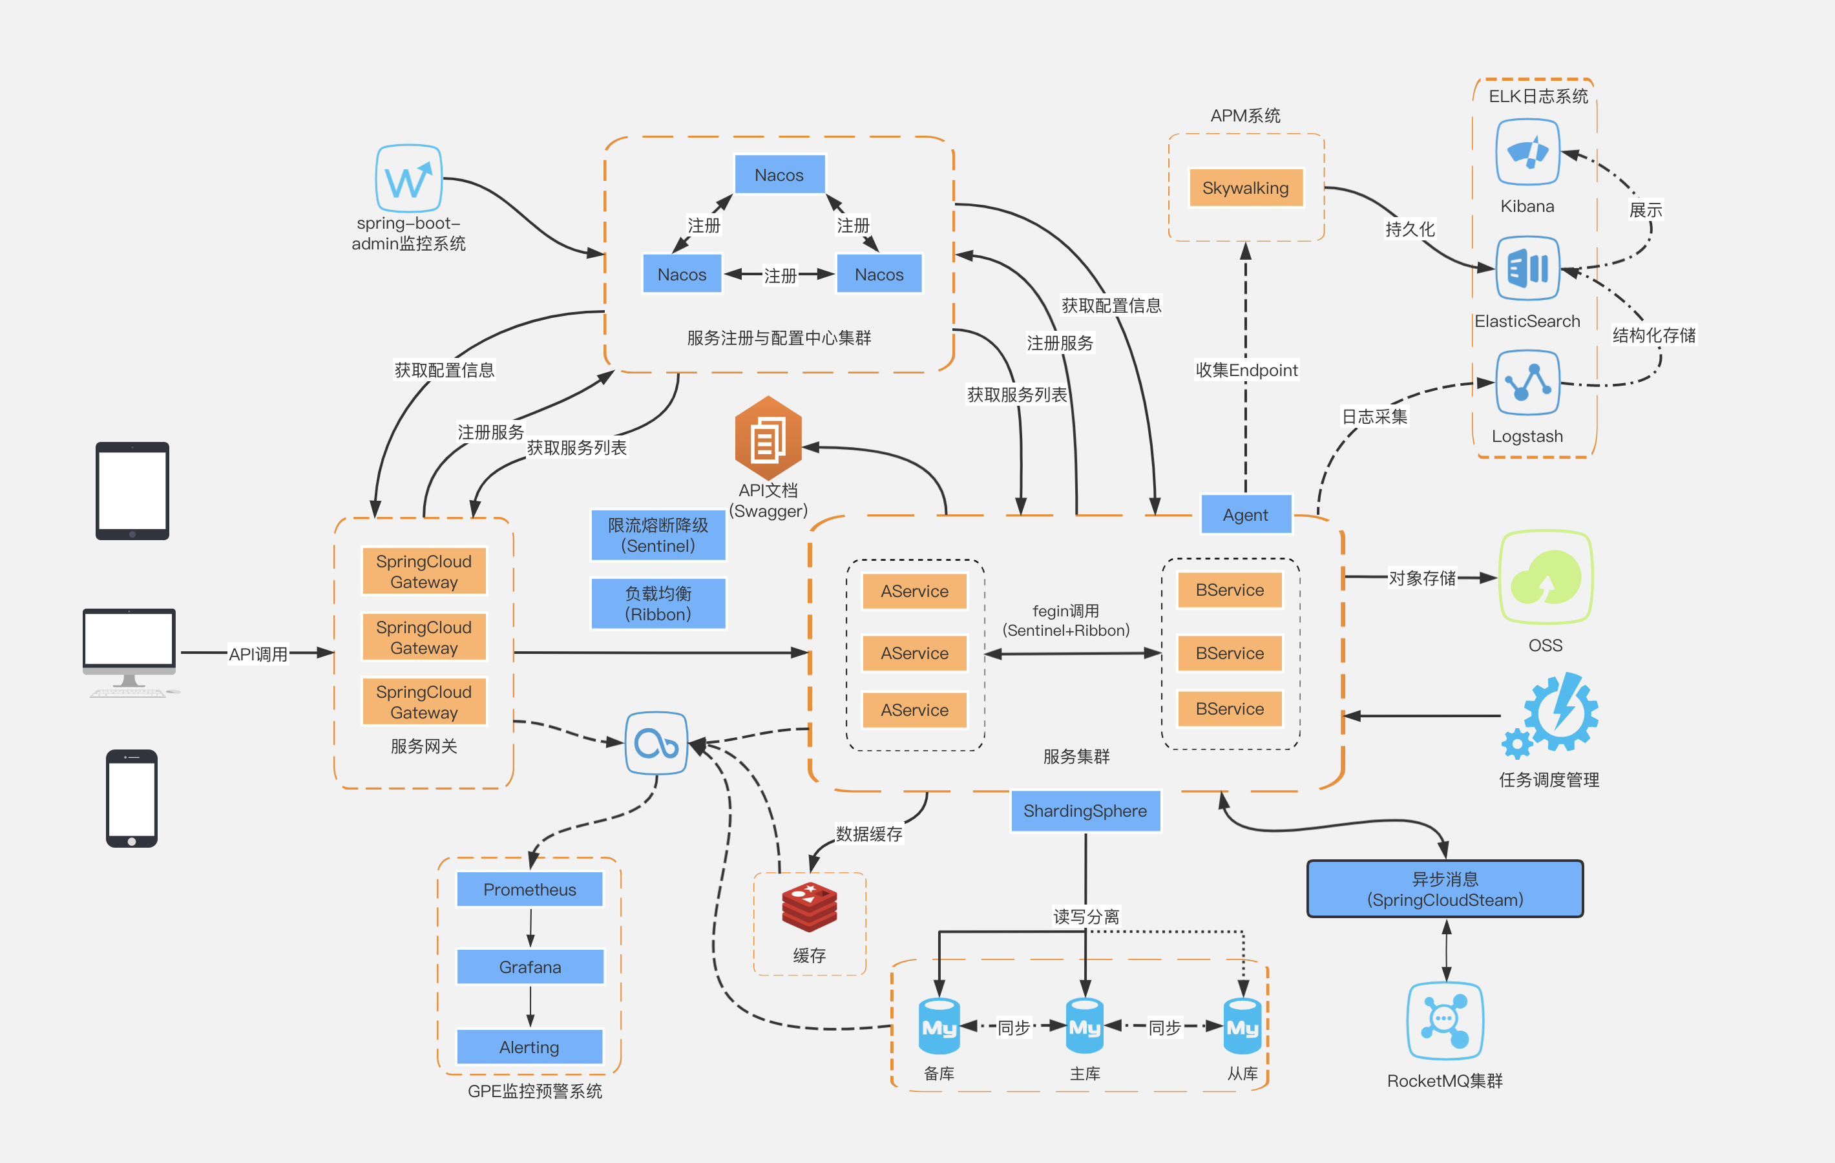

Slide 15


